Slide 1

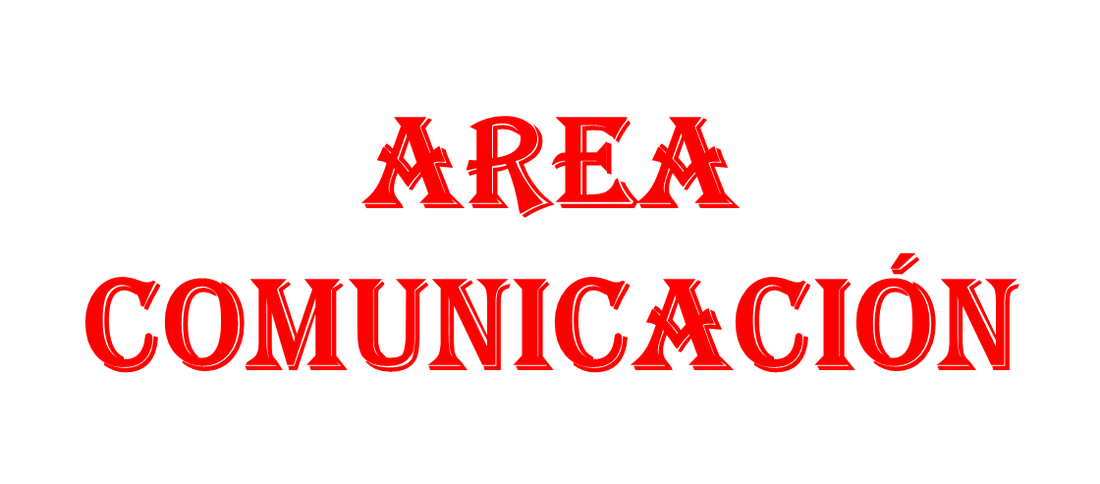
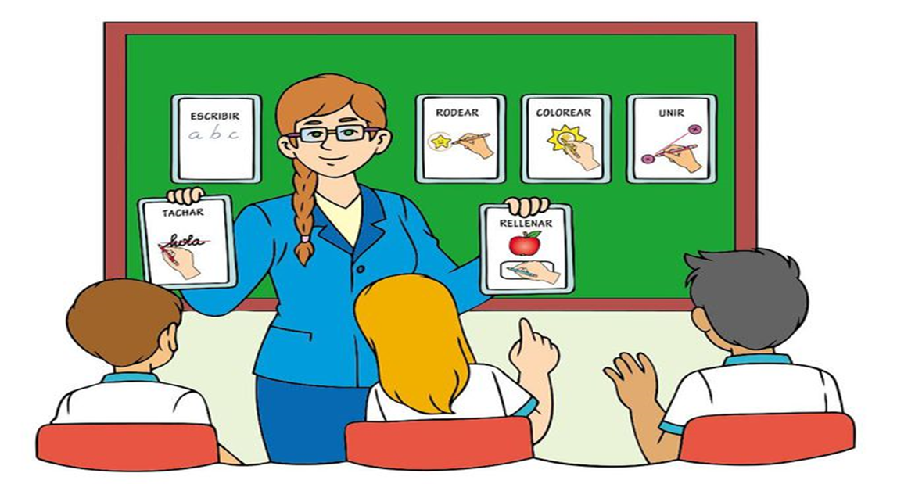

Slide 2
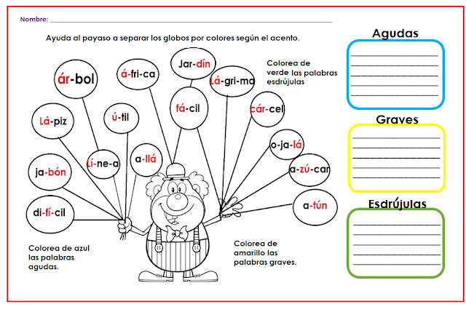
jabón
allá
jardín
ojalá
atún
Làpiz
útil
árbol
mú-si-ca
fácil
cárcel
Pú-bli-co
público
línea
África
lágrima
música

